Slide 1
Design de Computadores
Aula 6 – Extras 2
Máquina de Estados Microprogramada

Slide 2
Tópicos:
  Máquina de estados implementada em memória.
  Micro programação:
    Sequenciamento e armazenamento.

Slide 3
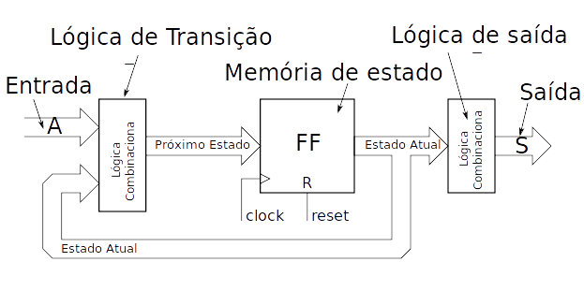
Podemos implementar uma máquina de estados com:
  Memória de estado;
  Lógica combinatória para o sequenciamento dos estados. Chamada de lógica de transição ou de próximo estado;
  Lógica combinatória para conversão do estado atual para a saída desejada.

Slide 4

A ideia básica:
  Definir a sequencia dos estados:
    Em função das entradas;
    E do estado atual.
  Projetar uma lógica que execute essas escolhas.
Ou seja, temos um mapa:
  De onde viemos e para onde vamos.

Slide 5
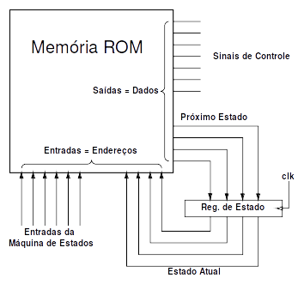
Esse tipo de informação:
  Da lógica de transição e de saída;
    Pode ser armazenada em uma memória.

Slide 6
O conteúdo dessa memória é definido:
  Pelos sinais de controle (saída);
  Pelos sinais de próximo estado (saída):
    Onde o valor do próximo estado está codificado em cada posição da ROM.
Os endereços dessa memória são definidos:
  Pelos bits de entrada da máquina;
  Pela codificação do estado atual (bits entrada):
    Em quantidade que codifique todos os estados.
A montagem da memória é feita através de:
  Tabelas;
  Ou um programa montador de micro código.

Slide 7
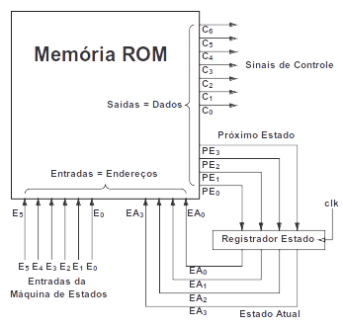
Considerando a máquina abaixo, com:
    Seis entradas: E₀ a E₅;
    Nove estados em 4 bits: EA₀ a EA₃ e PE₀ a PE₃;
    Sete sinais de controle: C₀ a C_{6.}

Slide 8
O dimensionamento da ROM:
  Endereços: 10 bits:
    Entradas: 6;
    Estado atual: 4.
  Dado: 11 bits:
    Sinais (ou palavra) de controle: 7;
    Próximo estado: 4.
Totalizando:
  2¹⁰ posições de 11 bits = 1024 x 11 = 11.264 bits.
Divididos em:
  64 (2⁶) tabelas, uma para cada combinação de entrada;
  Com 9 estados em cada tabela:
    Definidos pelos 16 (2⁴) endereços em cada tabela.

Slide 9
O endereçamento da ROM:
  Terá 64 blocos de 16 posições, que são:
    Endereçados pelo valor da entrada da máquina:
      Conectados nos 6 bits mais significativos do endereço da ROM.
  E o conteúdo, em cada bloco, será endereçado:
    Pelos 4 bits menos significativos do endereço da ROM;
    Conectado ao registrador de próximo estado.
  A ROM possui 1024 posições de 11 bits cada, dos quais:
    Os 7 bits mais significativos, são as palavras de controle, ordenadas pelo número do seu estado;
    Os 4 bits menos significativos possuem a tabela de próximo estado para cada micro instrução.

Slide 10
Nesse exemplo, teremos:
  64 tabelas a serem preenchidas;
  Cada uma contendo os sinais de controle para cada estado.
Controle | Estado (binário)
 | 0000 | 0001 | 0010 | 0011 | 0100 | 0101 | 0110 | 0111 | 1000
C₀
C₁
C₂
C₃
C₄
C₅
C₆

Slide 11
Conteúdo dos 7 bits mais significativos:
  De cada bloco de dados com 16 palavras:
    Os 10 estados possíveis.
  A ROM terá 64 repetições desse conteúdo:
    Retirado da tabela anterior.
Endereço no Bloco (bits: 3~0) Equivalente ao Estado | Conteúdo (bits: 9~4) Palavras de Controle
0000 | 1001010
0001 | 0011000
0010 | 0010100
0011 | 0011000
0100 | 0100010
0101 | 0010101
0110 | 0010001
0111 | 1000011
1000 | 0100100
1001 | 1111000
Os valores
dos bits 9~4
são somente
um exemplo.

Slide 12
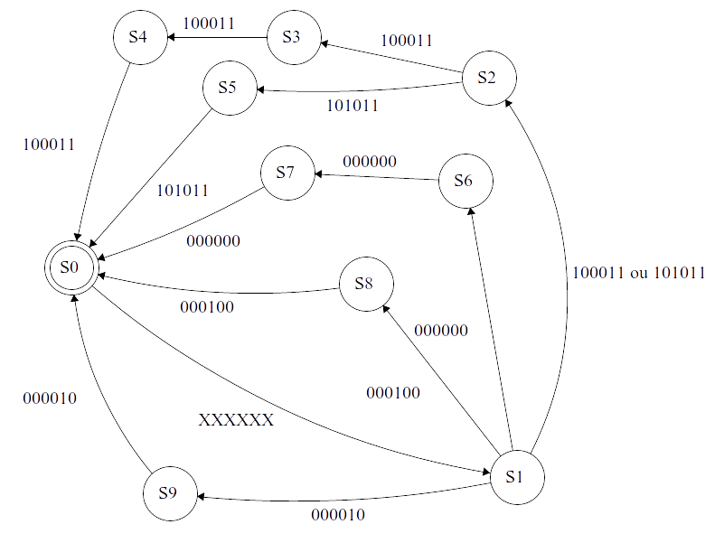
Diagrama de estados:

Slide 13
Os 4 bits menos significativos de cada bloco:
  Devem conter a sequência de estados;
  Referente à entrada que endereça aquele bloco.
 | Entrada[5~0]
Endereço No Bloco | Entrada (000000) | Entrada (000010) | Entrada (000100) | Entrada (100011) | Entrada (101011)
0000 | 0001 | 0001 | 0001 | 0001 | 0001
0001 | 0110 | 1001 | 1000 | 0010 | 0010
0010 | XXXX | XXXX | XXXX | 0011 | 0101
0011 | 0100 | 0100 | 0100 | 0100 | 0100
0100 | 0000 | 0000 | 0000 | 0000 | 0000
0101 | 0000 | 0000 | 0000 | 0000 | 0000
0110 | 0111 | 0111 | 0111 | 0111 | 0111
0111 | 0000 | 0000 | 0000 | 0000 | 0000
1000 | 0000 | 0000 | 0000 | 0000 | 0000
1001 | 0000 | 0000 | 0000 | 0000 | 0000

Slide 14
Nesse caso, a sequência de cada entrada, seria:
Entrada | Sequência dos Estados (decimal)
000000 | 0 | 1 | 6 | 7
000010 | 0 | 1 | 9
000100 | 0 | 1 | 8
100011 | 0 | 1 | 2 | 3 | 4
101011 | 0 | 1 | 2 | 5
Passo | 1 | 2 | 3 | 4 | 5

Slide 15



www.insper.edu.br

